Slide 1
Hvordan skaper man merkevaren?

Slide 2
Hvor eksisterer egentlig merkevaren?
Notes:
Retorisk spørsmål. Slightly filosofisk
Historie: Markedsdirektør i en stor norsk merkevarebedrift.
Om brand managere. Merkevaren eksisterer ikke i en slik.
Lei av at man bruker uforholdsmessig lang tid på å lage fancy-looking merkevareplatformer eller brand stamps.
Jobben ikke slutt, men da den begynner.

Slide 3
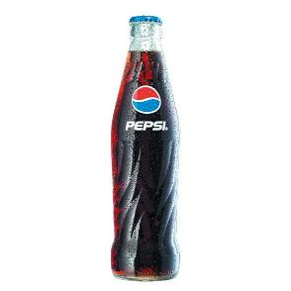
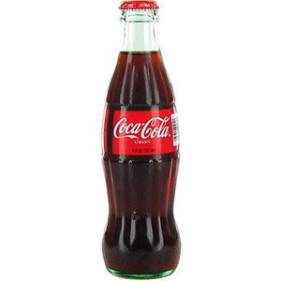
Coca-Cola vs. Pepsi vs. hjernescanning
Notes:
Når merkevaren ikke eksisterer i en merkevareplatform, hvor da?
Et ganske enkelt svar på det.
Klassiske neuroscience eksperimentet av Read Montague.
Hvorfor vinner Coca-Cola når Pepsi rent objektivt smaker bedre.
Hvordan hjernen reagerer er ulikt når man ikke vet det er CC og når man vet det. CC smaker annerledes…
Ikke egenskaper med produktet, men med merkevaren.

Slide 4
Merkevaren eksisterer i hukommelsen til forbrukerne
Notes:
Merkevaren eksiterer i hukommelsen til forbrukerne.
Hard wired i hjernen.
Assosiasjonene og posisjonen man har klart å ta.

Slide 5
Notes:
Interessant poeng, men kanskje ikke helt realistisk poeng.
Bunch med sånne hadde kommet til jorden og bestemt seg for å slette den kollektive hukommelsen til jordens befolkning.
Hadde ikke eksistert merkevarer, kun produkter.

Slide 6
Merkevarebygging handler om å forvalte posisjonen og assosiasjonen man har klart å skape
Notes:
Gå til oppgaven med en viss form for ydmykhet.
Merkevarebygging handler om å forvalte og bygge assosiasjonene man har skapt i folks hukommelse.
Handler om å skape minneverdige opplevelser og inntrykk som fester seg i hukommelsen.

Slide 7
Hvor mye av dagens merkevarestyrke er skapt over tid og hvor mye skapes her og nå?
«Ferskvare»
«På lager»
Notes:
Merkevarebygging er en kumulativ prosess.
Dagens posisjon er i stor grad bestemt av hva man har gjort opp gjennom årene.
Det man gjør i dag skal ideelt sett føre til at man tar en mer fremtredende plass i folks hukommelse. Kan like gjerne svekke den.
Dagens merkevareposisjon har en «på lager» og en «ferskvare» komponent. Den posisjonen man har klart å skape over tid og den som skapes her og nå.

Slide 8
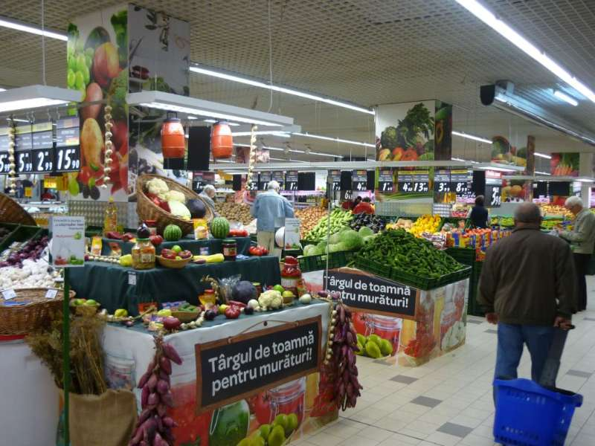
Betydningen av merkevareopplevelser her og nå varierer på tvers av kategorier og marked
Forsikring Tyskland
Dagligvare Romania
5 %
32 %
vs.
95 %
78 %
Basert på 50+ studier
Notes:
Interessant observasjon at det er stor variasjon mellom ulike kategorier og marked når det gjelder hvor mye av merkevarene som skapes her og nå.
To eksempler som representerer ytterpunktene i studiene gjennomført til nå (50+)
Ingen ekspert på noe av markedene.
Kanskje ikke så overraskende.

Slide 9
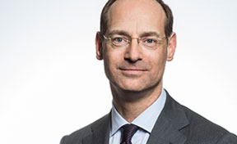
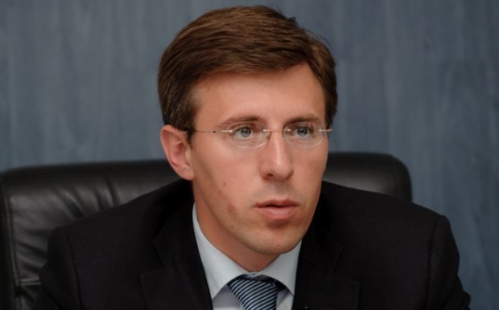
Noen må jobbe litt hardere enn andre…
Oliver Bäte
CEO Allianz Tyskland
Marco Hößl
CEO Kaufland Romania
Notes:
Disse to gladguttene har ganske ulike utfordringer når det gjelder merkevarebygging.

Slide 10
En lang rekke kontaktpunkter påvirker potensielt forbrukernes relasjon til merkevaren
Word of mouth
Reklame
Sponsorat
Betalt
Eid
SoMe buzz
Fortjent
Events
Forbrukertester
Produkterfaringer
Salgskanaler
Mediedekning
Blogger, nyhetsbrev
Kundeservice
Hjemmeside
Notes:
En annen observasjon fra studiene som er gjennomført:
Ikke bare glossy reklamekampanjer.
Merkevarepåvirkning er ekstremt fragmentert.
En lang rekke kontaktpunkt. Mange som man ikke nødvendigvis tenker er merkevarebyggende.
Noen har man kontroll over, andre ikke. Alle leverer potensielt opplevelser som påvirker merkevaren posisjon i forbrukernes hukommelse.

Slide 11
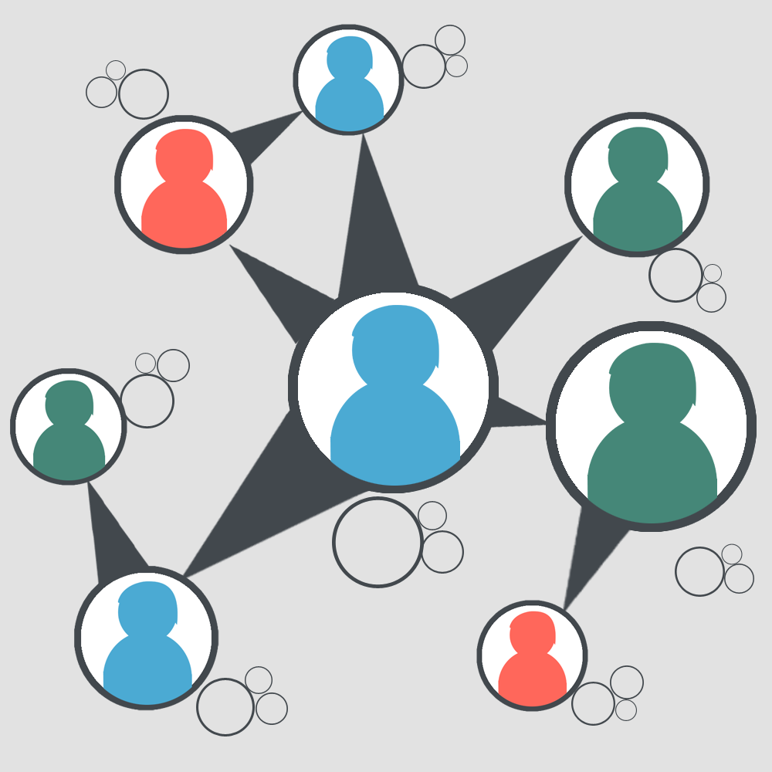
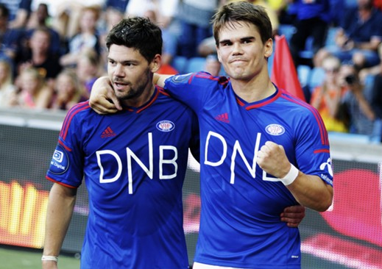
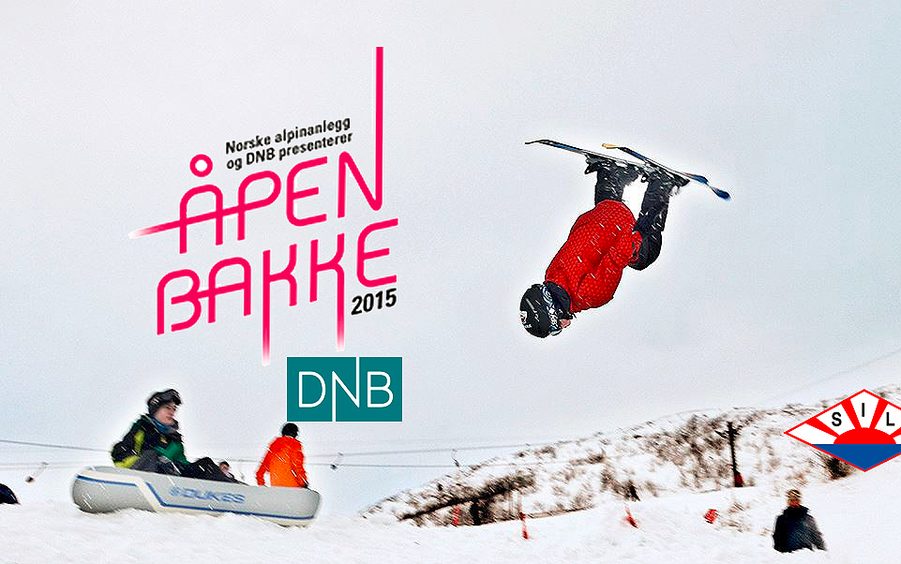
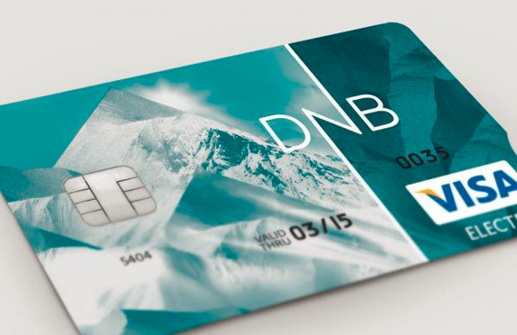
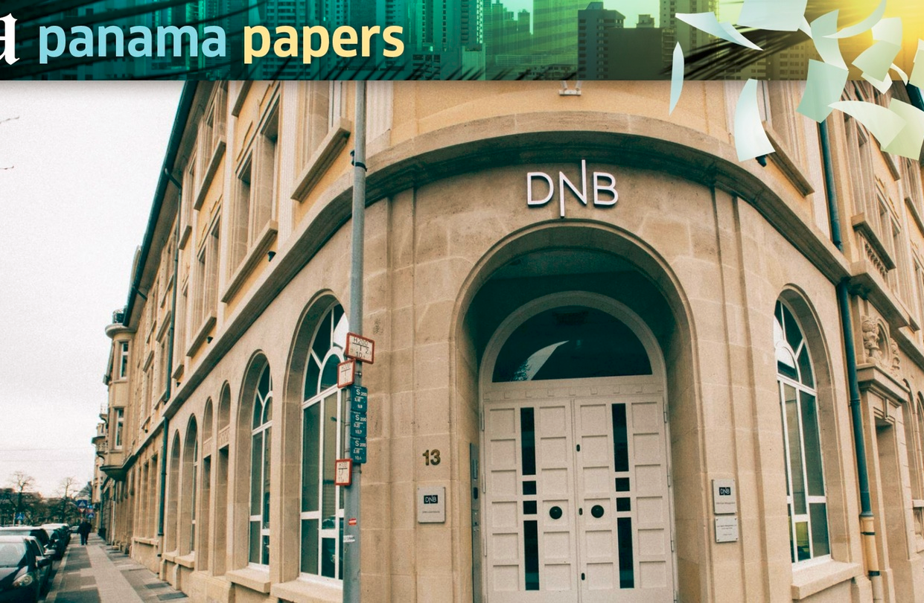
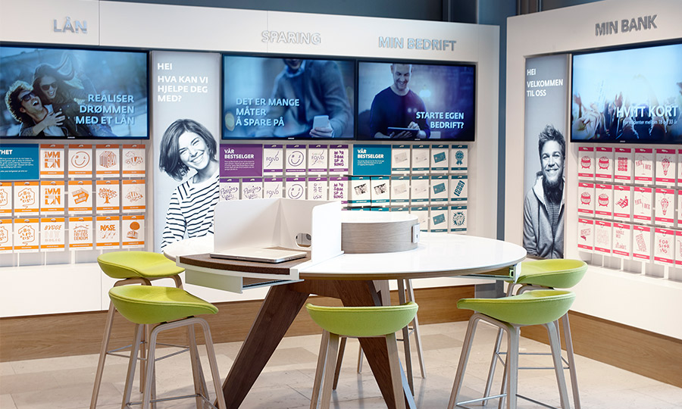
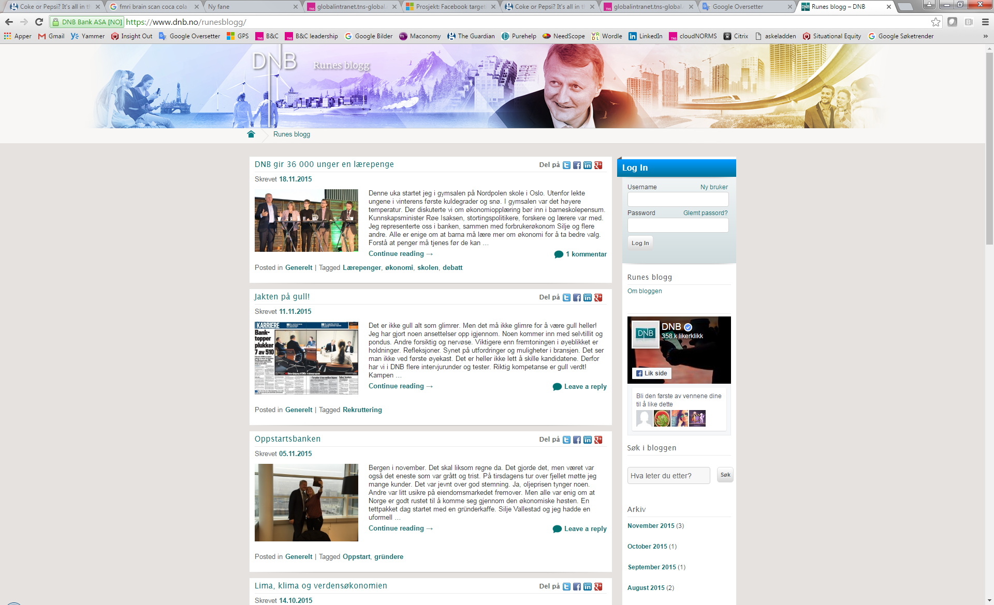
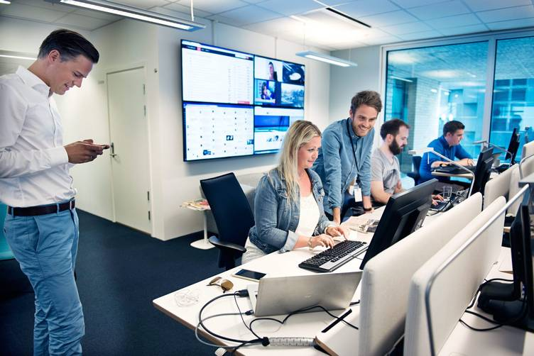
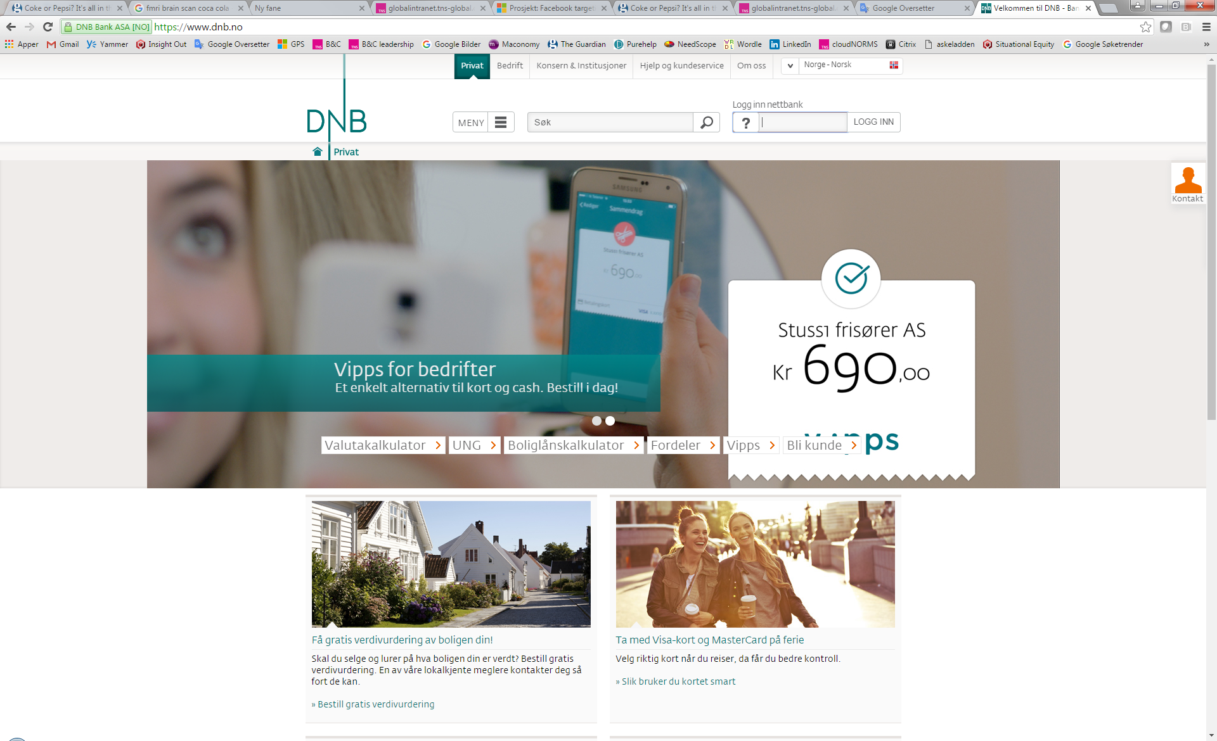
Notes:
Tenk bare på hvor mange kontaktpunkter man har med DNB merkevaren.
Alle leverer opplevelser som potensielt er minneverdige, enten på godt eller ondt. Fra glossy TV-kampanjer fra TRY, til kundesenteret til Panama Papers, og ikke minst folks opplevelser med å bruke produkter som Vipps, nettbank og mobilbank.
Drar alle i samme retning? Vet man hvilke som har størst effekt? I hvor stor grad har man kontroll over alle kontaktpunktene?

Slide 12
Noen lærdommer
Innsikter
Implikasjoner
Ekstremt fragmentert
Ikke de mest åpenbare kontaktpunktene som viser seg å ha størst effekt
Ikke alle kontaktpunkt drar i samme retning
Noen kontaktpunkt trigger salg, men svekker merkevaren
Ulike kontaktpunkt «virker» annerledes i ulike kategorier og marked
Behov for en helhetlig forståelse av bidraget til ulike kontaktpunkt
Rom for å optimalisere
Behov for å bli mer konsistent
Behov for å bryte ned enkelte organisatoriske siloer

Slide 13
The return of strategy?
Strategisk behov
Bygge riktige assosiasjoner, bygge riktig posisjon
Være i rette kanaler, treffe de riktige målgruppene
Taktisk behov
Notes:
To typer behov i merkevarebygging – strategisk og taktisk.
Digitaliseringen har ført med seg masse ulike kontaktpunkter. Man har vært fokusert på å være tilstede, overalt. Redd for at andre har funnet et kontaktpunkt som vil revolusjonere markedet (det gjør det jo sjeldent). I prosessen glemt litt av det strategiske bildet.
Min opplevelse at flere og flere tar tilbake strategifokuset. Går ikke tilbake, beholder alle kontaktpunkt. Men passer på at de drar i riktig strategisk retning.

